Slide 1
Avviksrapport 2022
ORIENTERING I ARBEIDSMILJØUTVALGET (AMU)

Slide 2
Rapporterte avvik fordelt på hovedområder/sektorer
 | 2020 | 2021 | 2022
Helse og velferd | 2105 | 1782 | 2111
Oppvekst og utdanning | 533 | 501 | 510
Samfunnsutvikling | 119 | 50 | 59
Andre Trønderhall, kommunesamarbeid | 42 | 27 | 43
Totalt | 2799 | 2360 | 2723
Det ble rapportert 2723 avvik i Levanger kommune i 2022
En økning på 363 avvik sammenlignet med antall avvik i 2021.

Slide 3
Avvik rapportert på hovedkategorier
 | 2020 | 2021 | 2022
HMS | 1235 | 1565 | 1132
TJENESTE/TJENESTEMOTTAKER | 1777 | 979 | 1809
ORGANISASJON/INTERNT | 540 | 427 | 495
PERSONVERN/INFOSIKKERHET GDPR | 102 | 78 | 80
Totalt | 2799 | 2360 | 2723
HMS avvik er hendelser og situasjoner knyttet til helsen, miljøet eller sikkerheten til de ansatte. Videre også hendelser som vedgår det indre eller ytre miljø på arbeidsplassen. For eksempel skade på utstyr, miljøutslepp, skade på ansatt osv (Verneombud og hovedverneombud har innsyn i disse avvikene)
Personvern/infosikkerhet (GDPR) ble en ny hovedkategori i avvikssystemet når vi innførte ny versjon av kvalitetssystemet i mai 2019 (Personvernombudet har innsyn i disse avvikene)
Organisasjon/internt: Hendelser og situasjoner knyttet til interne forhold på arbeidsplassen. Dette kan være seg samarbeid, organisering, avtaler osv.
Tjeneste/tjenestemottaker: Hendelser og situasjoner som angår tjenestemottaker. For eksempel elever, pasienter, brukere og lignende

Slide 4
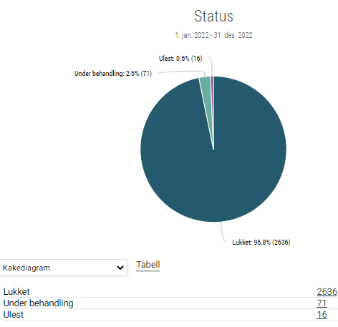
Status på oppfølging av avvik pr 31.12.22 - Lukket - Under behandling - Ulest
2636 avvik er behandlet og lukket
71 avvik er åpnet og er under behandling
16 avvik er ulest, dvs avvik som ikke er åpnet

Slide 5
Totalt antall rapporterte avvik innenfor helse og velferd
 | 2020 | 2021 | 2022
Helse og velferd | 2105 | 1782 | 2111
Det er en økning på 329 avvik innenfor helse og velferd i 2022 sammenlignet med tall for 2021
 | 2020 | 2021 | 2022
Hjemmetjenester | 731 | 614 | 863
Habilitering | 542 | 425 | 503
Institusjonstjenesten | 784 | 705 | 745
Oversikten over antall rapporterte avvik på de ulike enheten vises i tabeller videre i rapporten.

Slide 6
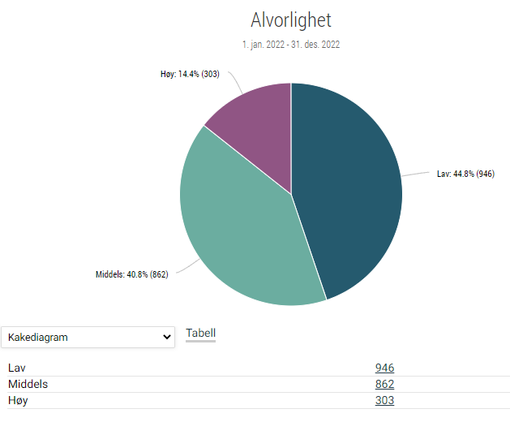
Helse og velferd Alvorlighetsgrad på avvik
I 2022 er det rapportert 14,4% avvik med høy alvorlighetsgrad.
I 2021 22,3% med høy alvorlighetsgrad
Nedgangen i antall rapporterte avvik med høy alvorlighetsgrad kan skyldes flere forhold som f.eks
Det har kommet en forklaring på alvorlighetsgraderingen når du melder avviket
Under opplæring i avvikshåndtering så er gradering av alvorlighet et av temaene. De ansatte har blitt mer bevisste på gradering av avvikene.
Ledere kan endre valg av gradering på avviket, dette loggføres i avviket.

Slide 7
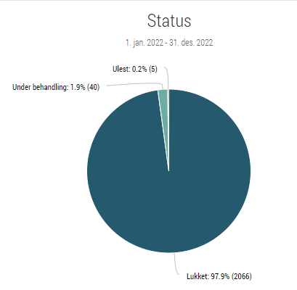
Status på oppfølging av avvik pr 21.12.22 - Lukket - Under behandling - Ulest
 | Ulest/ikke åpnet | Under behandling/åpnet | Behandlet/lukket
Hjemmetjenester | 1 | 8 | 854
Habilitering | 0 | 6 | 497
Institusjonstjenesten | 4 | 26 | 715
Totalt | 5 | 40 | 2066

Slide 8
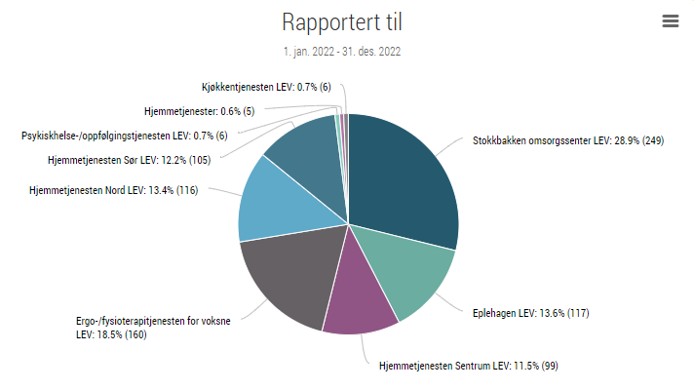
Hjemmetjenesten 2022
Hjemmetjenesten | 2021 | 2022
Hjemmetjenester avdeling Sentrum | 89 | 99
Ergo og fysioterapitjenesten | 62 | 160
Stokkbakken Omsorgssenter | 165 | 249
Hjemmetjenester avdeling Nord | 145 | 116
Hjemmetjenester Eplehagen | 72 | 117
Hjemmetjenesten Sør | 61 | 105
Hjemmetjenester (Enhetsleder) | 8 | 5
Psykisk helse- og oppfølgingstjeneste - Rusteam | 12 | 6
Kjøkkentjenesten | - | 6
Total | 614 | 863
Største økning på rapporterte avvik i 2022 er ved følgende avdelinger:
Ergo- og fysioterapitjenesten
Stokkbakken omsorgssenter

Slide 9
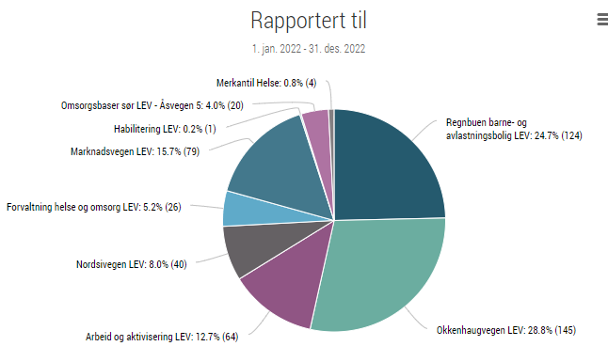
Avvik - Habilitering 2022
 | 2021 | 2022
Enhet Habilitering (Enhetsleder) | 1 | -
Regnbuen barne -og avlastningsbolig | 105 | 124
Okkenhaugvegen | 131 | 145
Arbeid og aktivisering | 17 | 64
Nordsivegen | 77 | 40
Marknadsvegen | 29 | 79
Åsveien 5 | 18 | 20
Merkantil Helse | - | 4
Forvaltning helse og omsorg | 46 | 26
Frisklivssentralen | 1
Total | 425 | 503
Største økningen på rapporterte avvik er ved disse avdelingene:
Arbeid og aktivisering
Marknadsvegen

Slide 10
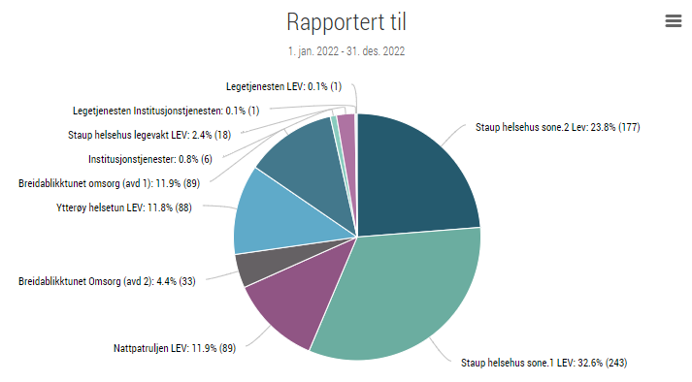
Institusjonstjenesten 2022
Institusjonstjenesten | 2021 | 2022
Institusjonstjenester (Enhetsleder) | 4 | 6
Staup helsehus (avd 1) | 237 | 243
Staup helsehus (avd 2) | 192 | 177
Legetjeneste Staup helsehus | 1 | 20
Ytterøy helsetun | 80 | 88
Breidablikktunet Omsorg (avd 1) | 55 | 89
Breidablikktunet Omsorg (avd 2) | 67 | 33
Nattpatruljen | 68 | 89
Total | 704 | 745
Største økningen på antall rapporterte avvik i 2022 er ved følgende avdelinger:
Nattpatruljen
Legetjenesten Staup helsehus.

Slide 11
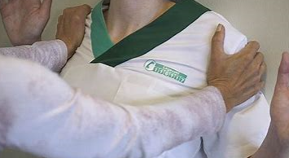
Rapporterte HMS avvik på vold og trusler 2022 sammenlignet med 2022
HMS avvik Vold og trusler | 2021 | 2022
Staup helsehus (avd 1) | 60 | 74
Staup helsehus (avd 2) | 18 | 17
Legetjeneste Staup helsehus | - | 1
Hjemmetjenester Eplehagen | 21 | 13
Hjemmetjenester avdeling Sentrum | 17 | 14
Hjemmetjenester avdeling Nord | 2 | 3
Hjemmetjenesten Sør | - | 8
Breidablikktunet Omsorg (avd 1) | 24 | 11
Breidablikktunet Omsorg (avd 2) | 5 | 4
Arbeid og aktivisering | 4 | 7
Stokkbakken Omsorgssenter | 6 | 22
Okkenhaugvegen | 20 | 7
Nordsivegen | 33 | 11
Marknadsvegen | 12 | 26
Åsvegen 5 | 1 | 1
Ytterøy helsetun | 18 | 23
Regnbuen barne -og avlastningsbolig | 11 | 26
Psykisk helse – og oppfølgingstjenesten | 1 | -
Innherred interkommunale legevakt | 4 | -
Totalt | 237 | 270
Nedgang i avvik på vold og trusler, hvor ansatte har vært involvert i hendelsen (HMS avvik):
Breidablikktunet
Okkenhaugvegen
Nordsivegen
Økning i avvik på vold og trusler, hvor ansatte har vært involvert i hendelsen (HMS avvik):
Stokkbakken omsorgssenter
Marknadsvegen
Regnbuen barne- og avlastningsbolig

Slide 12
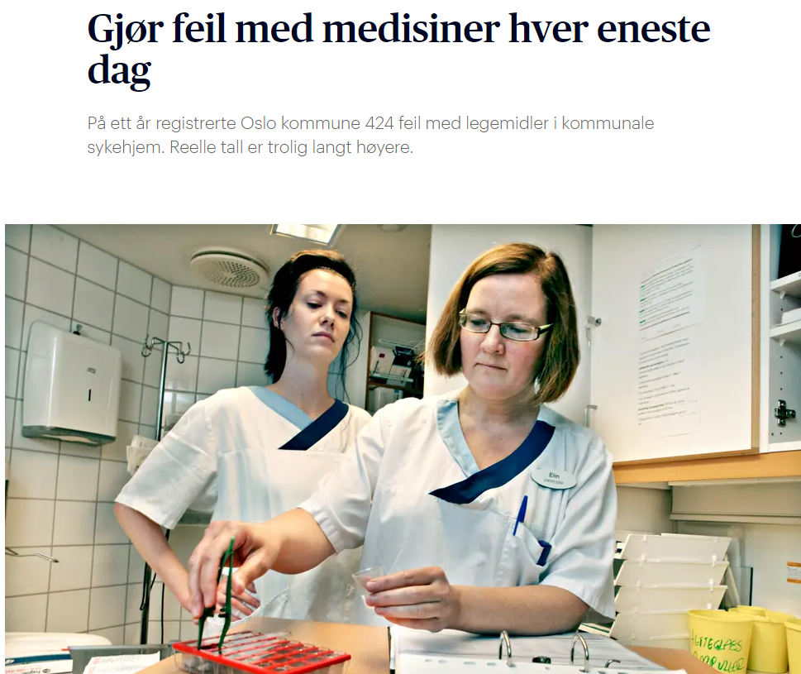
Avvik meldt på medikamenthåndtering
Avvik medikamenthåndtering Tjeneste/bruker | 2021 | 2022
Staup helsehus (avd 1) | 31 | 39
Staup helsehus (avd 2) | 43 | 37
Hjemmetjenester Eplehagen | 23 | 37
Hjemmetjenester avdeling Sentrum | 26 | 23
Hjemmetjenester avdeling Nord | 81 | 52
Hjemmetjenesten Sør | 37 | 42
Breidablikktunet Omsorg (avd 1) | 10 | 13
Breidablikktunet Omsorg (avd 2) | 19 | 11
Nattpatruljen | 4 | 5
Stokkbakken Omsorgssenter | 23 | 46
Okkenhaugvegen | 33 | 59
Nordsivegen | 9 | 6
Marknadsvegen | 12 | 26
Åsvegen 5 | 10 | 9
Ytterøy helsetun | 14 | 17
Regnbuen barne -og avlastningsbolig | 23 | 40
Enhetsleder institusjon | 1 | -
Arbeid og aktivisering | - | 1
Totalt | 401 | 466
Økningen av rapporterte avvik:
Okkenhaugvegen
Stokkbakken Omsorgssenter
Marknadsvegen
Regnbuen barne- og avlastningsbolig
Redusert antall avvik:
Hjemmetjenester avdeling nord

Slide 13
Avvik – Oppvekst og utdanning 2022
 | 2020 | 2021 | 2022
HMS | 339 | 242 | 239
TJENESTE/TJENESTEMOTTAKER | 201 | 283 | 261
ORGANISASJON/INTERNT | 63 | 34 | 70
PERSONVERN/INFOSIKKERHET GDPR | 15 | 13 | 10
Totalt rapporterte avvik | 533 | 501 | 506
 | 2021 | 2022
Skoler | 235 | 270
Barnehager | 57 | 94
BAFA | 207 | 142
Totalt oppvekst | 499 | 506

Slide 14
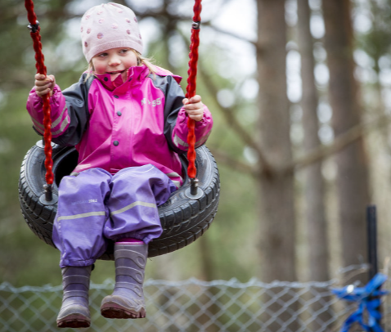
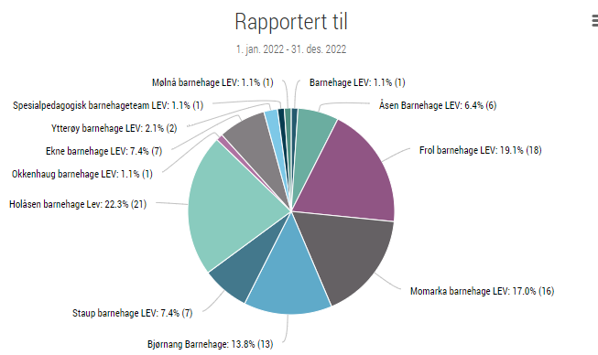
Avvik – Barnehager 2022
Barnehager | 2021 | 2022
Enhet Barnehage | 1 | 3
Spesialpedagogisk barnehageteam | 1 | 1
Frol barnehage | 13 | 18
Ytterøy Barnehage | 8 | 2
Åsen Barnehage | 1 | 6
Bjørnang barnehage | 11 | 13
Okkenhaug Barnehage | - | 1
Ekne Barnehage | 4 | 7
Momarka Barnehage | 10 | 16
Staup barnehage | 7 | 7
Holåsen Barnehage | 1 | 21
Mølnå barnehage | - | 1
Totalt antall meldte avvik | 57 | 94
Størst økning av antall rapporterte avvik ved: Holåsen barnehage, Momarka barnehage og Frol barnehage

Slide 15
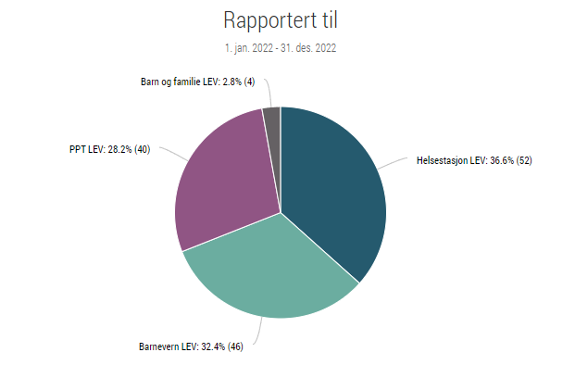
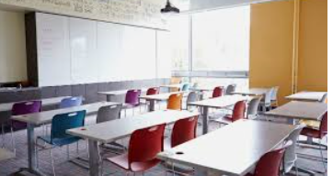
Avvik – Skoler og BAFA
Skoler meldte avvik i 2020 | 2021 | 2022
Kommunalsjef oppvekst |  | 1
Frol Barneskole | 88 | 98
Ytterøy Barne og ungdomsskole | 5 | 6
Levanger Ungdomsskole | 17 | 21
Skogn Barne- og Ungdomsskole | 21 | 30
Halsan Barneskole | 33 | 30
Ekne Barneskole | 31 | 2
Nesheim skole | 26 | 64
Åsen Barne-og ungdomsskole | 14 | 18
Totalt antall avvik | 235 | 270
BAFA | 2021 | 2022
Barn og familie (Enhetsleder) | 2 | 4
Barnevernstjenesten Levanger | 54 | 46
Helsestasjon og skolehelsetjenesten | 106 | 52
PPT Levanger | 45 | 40
Totalt antall avvik BAFA | 207 | 142

Slide 16
Vold og trusler – Oppvekst og utdanning
HMS avvik vold og trusler | 2021 | 2022
Frol barneskole | 59 | 53
Levanger Ungdomsskole | 5 | 1
Skogn barne- og ungdomsskole | 4 | 13
Åsen barne- og ungdomsskole | 3 | 2
Ekne Barneskole | 30 | 1
Nesheim skole | 6 | 9
Halsan Barneskole | 9 | 11
Ytterøy barne- og ungdomsskole | 1 | -
Barneverntjenesten | 3 | 4
Frol barnehage | 5 | 1
Ytterøy barnehage | 1
Ekne barnehage
Momarka barnehage
Holåsen barnehage |  | 1
Spesialpedagogisk barnehageteam | 1 | 1
Kommunalsjef oppvekst |  | 1
Totalt antall rapporterte avvik | 127 | 98
Vold og trusler meldt som HMS avvik, hvor ansatte selv har vært involvert i hendelsen

Slide 17
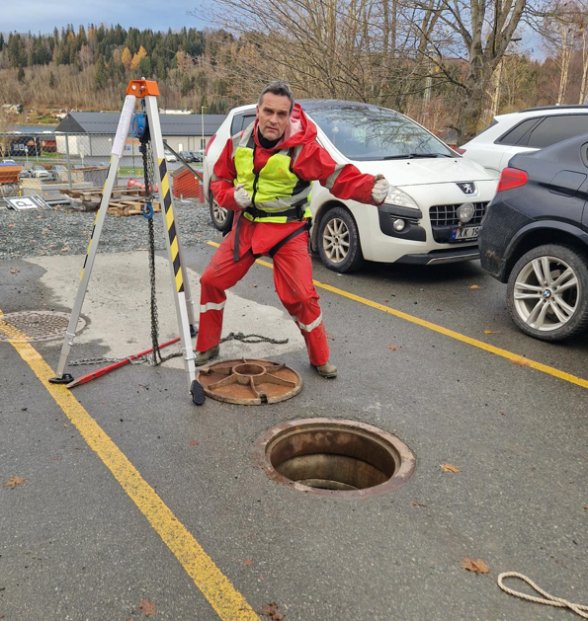
Avvik Samfunnsutvikling
Avvik | 2021 | 2022
Kommunalsjef samfunnsutvikling | 2 | 2
Drift og anlegg | 9 | 23
Teknisk | 15 | 16
Kulturenheten Levanger | 8 | 3
Levanger Bibliotek | 4 | 4
Festiviteten | - | -
Kulturskolen Levanger | - | 4
Ungdomshuset | - | 6
Levanger Voksenopplæring |  | 2
Innvandrertjenesten | 1 | -
Kriminalforebyggende koordinator (SLT) | 9 | 10
Brann og redning | 2 | -
Totalt ant avvik | 50 | 70

Slide 18
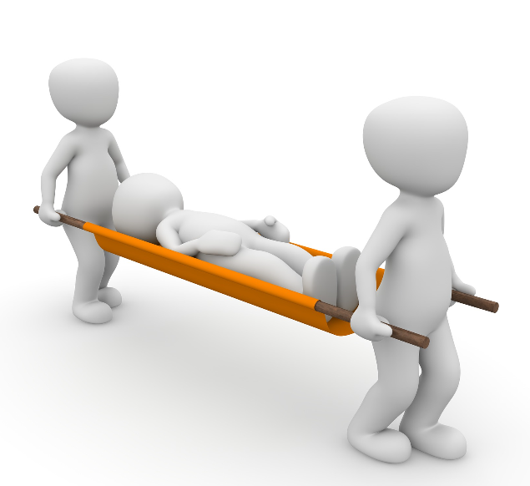
Rapporterte skader og nestenulykker
HMS avvik | 2021 | 2022
Ulykke/skade | 132 | 197
Nesten uhell | 61 | 85
 | 193 | 282
Oversikten viser rapporterte avvik på ulykke/skade og nesten uhell på to ulike hovedkategorier. Det er en del feilrapportering, da ansatte kan krysse av på begge hovedkategorier, eller krysser av for HMS avvik når det er pasienter eller elever som skader seg og ikke den ansatte selv. Det kreves mer opplæring for riktig avkrysning i avvikssystemet. Ledere kan bli flinkere til å endre på hovedkategori når det er registrert feil. HMS avvik er kun når ansatte er involvert i hendelsen.
Tjeneste/bruker | 2021 | 2022
Ulykke/skade | 248 | 348
Nesten uhell | 91 | 123

Slide 19
Forbedringsforslag
Forbedringsforslag er ansattes mulighet til å rapportere om forbedringer og komme med løsninger på hvordan oppgaver kan løses bedre, eller være i forkant og melde ifra før det skjer en uønsket hendelse/avvik.
Det er til sammen rapportert inn 42 forbedringsforslag i 2022.
I forbindelse med HMS uka ble beste forbedringsforslag premiert.
Vivi-Ann Svensen Rotmo ble kåret som vinner for det beste miljøtipset.
Hun foreslo at biblioteket burde få bedre kildesortering,
spesielt for plast, og anskaffes en restavfallsdunk for å ha ute,
samt et skilt som viser at det er forbudt å stå på tomgang
utenfor biblioteket.

